Slide 1
Approximate Closest Community Search in Networks
Xin Huang *, Laks V.S. Lakshmanan *
University of British Columbia
Jeffrey Xu Yu ^ , Hong Cheng ^
The Chinese University of Hong Kong
VLDB 2015
Tianzhu Wei
2016 – 11 - ???

Slide 2
Contents
Problem definition
Our solution
Experiments
Conclusion

Slide 3


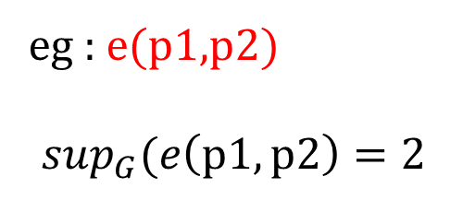
Problem definition
t
The support of an edge e(u , v) ∈ G
v2
v5
p1
$$\sup_{G}(e)$$
$$=|\left\{△_{uvw}:w∈V\right\}|$$
P2
q1
v1
v3
q3
eg : e(p1,p2)
$$\sup_{G}(e\left(p1,p2\right)=2$$
q2
v4
P3

Slide 4
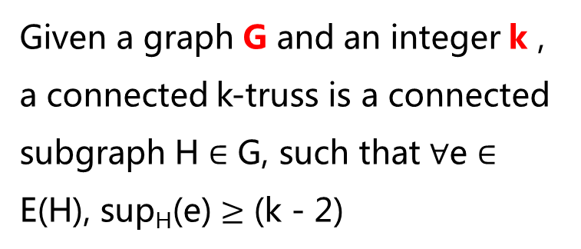
Problem definition
t
Conneceted K-Truss
v2
v5
p1
Given a graph G and an integer k , a connected k-truss is a connected subgraph H $∈$ G, such that $∀$e $∈$ E(H), sup_{H}(e) $≥$ (k - 2)
P2
q1
v1
v3
q3
q2
v4
P3
4 - Truss
Notes:
H这个子图满足其中的任意一条边的 support 值都大于（K-2）
这里举一个例子比如子图｛p1 p2 p3 q3｝这个子图，是一个 4-Truss
最小边的support值+2

Slide 5





Problem definition
t
Trussness
v2
v5
p1
$$\text{1.}\text{The} \text{trussness} \text{of} \text{a} \text{subgraph} \text{H} ⊆\text{G}$$
$$τ\left(H\right)=\min_{e∈E\left(H\right)}{\{sup}_{H}\left(e\right)\}+2$$
P2
q1
v1
v3
q3
$$\text{2.}\text{The} \text{trussness} \text{of} \text{a} edge$$
q2
v4
P3
$$τ\left(e\right)=\max_{H⊆G\&e∈E\left(H\right)}\{τ\left(H\right)\}$$
$$\text{3.}\text{The} \text{trussness} \text{of} \text{a} vertex$$
$$τ\left(v\right)=\max_{H⊆G\&v∈V\left(H\right)}\{τ\left(H\right)\}$$

Slide 6
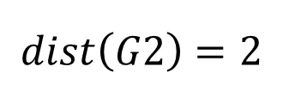
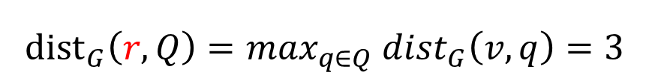
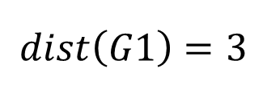
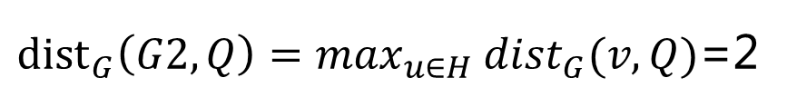
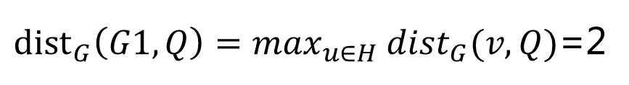
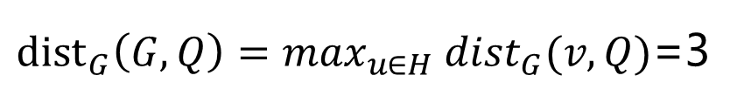
Problem definition
Free Rider Effect
Query Distance
q1
p
$${dist}_{G}\left(r,Q\right)=\max_{q∈Q}{ dist}_{G}\left(v,q\right)=3$$
r
${dist}_{G}\left(G,Q\right)=\max_{u∈H}{ dist}_{G}(v,Q)$=3
v
${dist}_{G}\left(G1,Q\right)=\max_{u∈H}{ dist}_{G}(v,Q)$=2
q2
G2
${dist}_{G}\left(G2,Q\right)=\max_{u∈H}{ dist}_{G}(v,Q)$=2
G1
Graph Diameter
$$dist\left(G1\right)=3$$
$$dist\left(G2\right)=2$$
Notes:
G G1 G2 满足 4-truss 且包含查询结点集合 Q

Slide 7
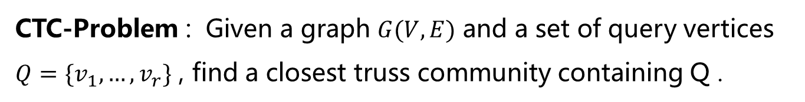
Problem definition
Closest Truss Community
t
Connected k-Truss
v2
v5
p1
2) Smallest Diameter
P2
q1
v1
v3
q3
q2
v4
P3
4-Truss
CTC-Problem : Given a graph $G(V,E)$ and a set of query vertices $Q=\{v_{1},…,v_{r}\}$ , find a closest truss community containing Q .

Slide 8
Our solution
Basic Algorithmic Framework
t
1) Finding G0
v2
v5
p1
2) Remove nodes far away from the query nodes
P2
q1
v1
v3
q3
3) Maintenance
q2
v4
P3
4-Truss
Notes:
G0 需要满足包含所有的查询结点的同时保证 K-Truss最大
先找到 G0（满足查询结点中的最大 K-truss）
G0 可能有一个非常大的 图直径，所以我们需要找到一些点将这些“搭便车”的点删除
删除这些点之后可能使我们之前找到的子图不在满足 K-kruss 图的性质，这个时候我们就要进行维护了。

Slide 9

Our solution
K-truss Identification
t
The old
k = 3
k = 4
k = 5
0
0
v2
v5
p1
$$\sup_{G}\left(e\right)<k−2$$
2
3
3
P2
q1
v1
v3
q3
之前找G0 是利用图分解的方法来进行的
让 K=3 开始进行循环，然后计算出每条边的 support 值，将support 值小于（k-2）的边删除，因为删除一条边可能对其它边的 support 值影响，所以我们要将可能影响的值进行一下更新
q2
v4
P3

Slide 10
Our solution
Truss Index
v2
v3
q1
q2
t1
***
v4
…………
4
4
4
4
4
4
4
2
4
q1
$$τ(t1,v2)$$ | $$τ(t1,q1)$$ | $$τ(t1,v1)$$ | $$τ(t1,t2)$$
q2
t1
t2
4
4
4
4
v1
v4

Slide 11
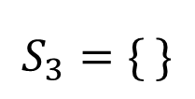

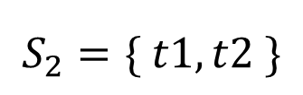
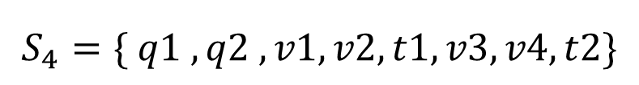
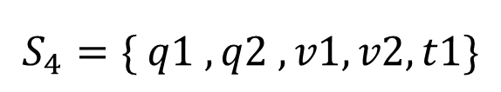
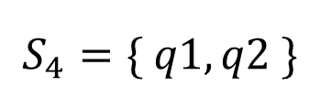
v2
v3
Our solution
Finding G0
4
4
4
4
4
4
4
2
4
$$τ\left(q1\right)=τ\left(q2\right)=4$$
k = 4
q1
q2
t1
t2
4
4
4
4
$$S_{4}=\{ q1 , q2 , v1,v2,t1\}$$
$$S_{4}=\{ q1,q2 \}$$
$$S_{4}=\{ q1 , q2 , v1,v2,t1,v3,v4,t2\}$$
v1
v4
$$S_{2}=\{ t1,t2 \}$$
v2
v3
k = 3
$$S_{3}=\{ \}$$
q1
k = 2
q2
t1
t2
v1
v4
G0
Notes:
G0 用查询的结点进行初始化 G0=｛ q1 q2 ｝
把与 q1 q2 相连接的边的结点 Truss值为4的加入到S4集合中
当处理到 边（t1,t2）时将这两个点加入到 S2集合｛t1 t2｝
当处理完 S4 集合后，接着处理 S3（为空） S2（不为空重复上述过程）此时查询结点连通了

Slide 12

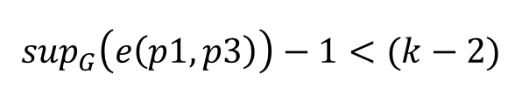
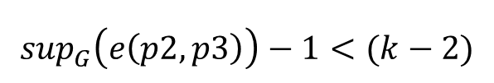
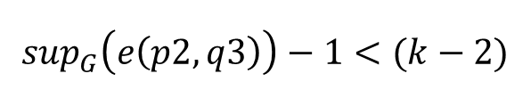
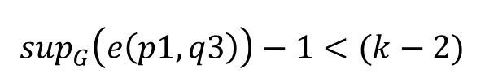
Our solution
K-Truss Maintance
t
Remove p1
0
0
v2
v5
p1
$$S=\{\left(p1,q3\right),\left(p1,p3\right),\left(p1,p2\right)\}$$
2
3
3
Delete (p1,p2)
P2
q1
v1
v3
q3
$$\sup_{G}\left(e\left(p1,q3\right)\right)−1<(k−2)$$
q2
v4
P3
$$\sup_{G}\left(e\left(p2,q3\right)\right)−1<(k−2)$$
Add to S
delete e(p1,p2)
$$\sup_{G}\left(e\left(p2,p3\right)\right)−1<(k−2)$$
$$\sup_{G}\left(e\left(p1,p3\right)\right)−1<(k−2)$$
Notes:
p1结点为距离查询结点最远的点

Slide 13

Our solution
Bulk Deletion Optimization
$$L=\{u^{∗}|{dist}_{Gi}\left(u^{∗},Q\right)≥d,u^{∗}∈G_{i}\}$$
删除的时候我们不再每次只是删除一个点
而是删除至少 k 个点
查询距离为 d 的最少表一个点，
查询距离为 （d-1） 至少有 （ k-1 ）个
这里面感觉作者纯粹的是为了提高查找速度而特意增加了一次删除的结点的个数，很显然准确率是下来了
$$L=\{u^{∗}|{dist}_{Gi}\left(u^{∗},Q\right)≥d−1,u^{∗}∈G_{i}\}$$

Slide 14
Our solution
Bulk Deletion Optimization

Slide 15
Our solution

Slide 16
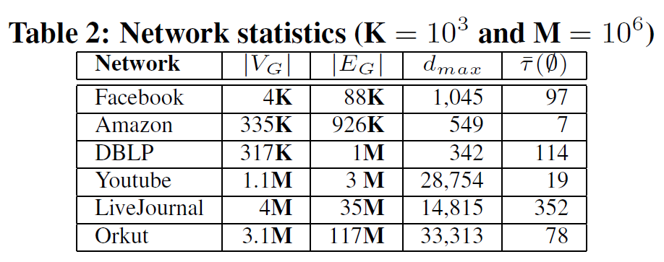
Experiments

Slide 17
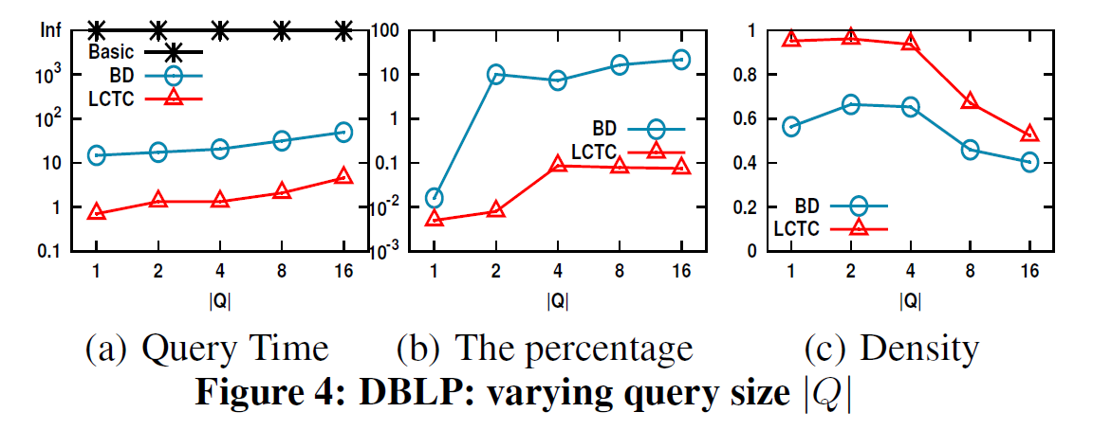
Experiments

Slide 18
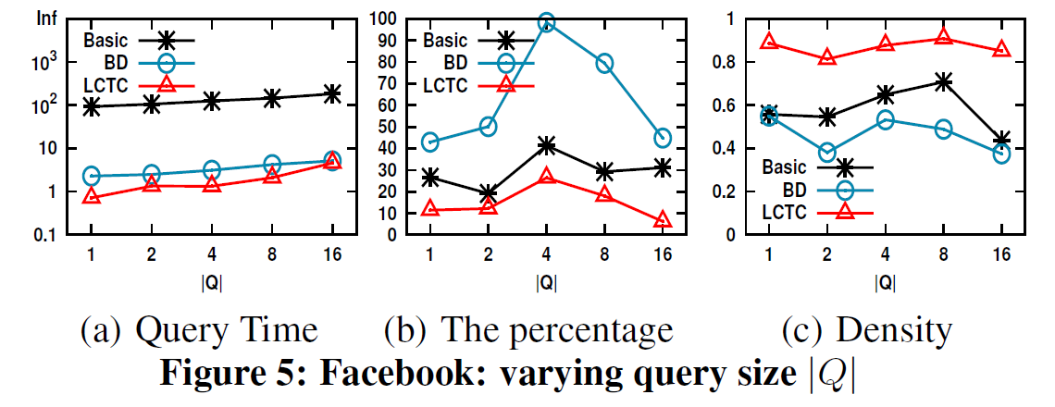
Experiments

Slide 19
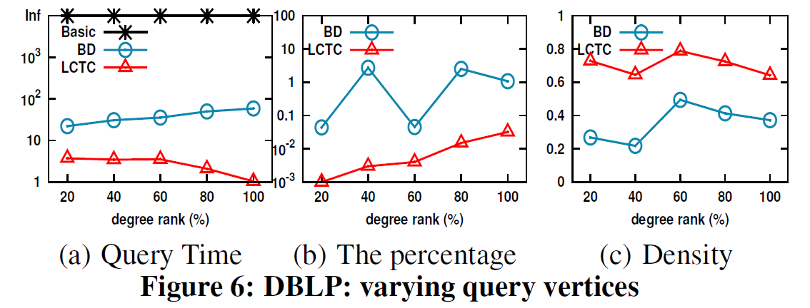
Experiments

Slide 20
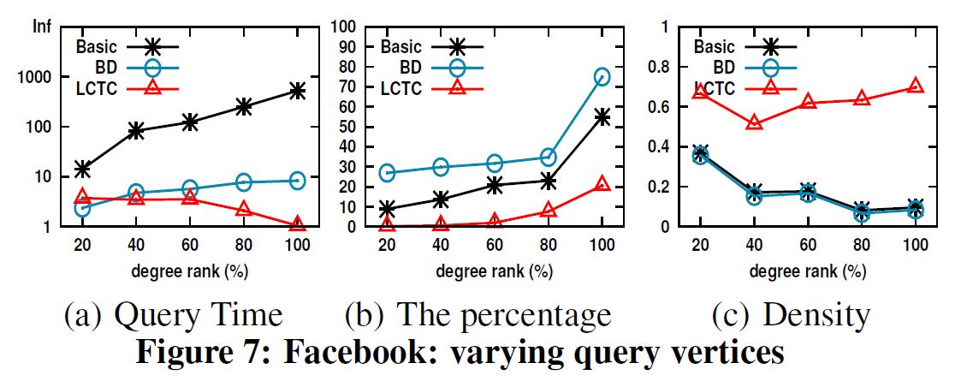
Experiments

Slide 21
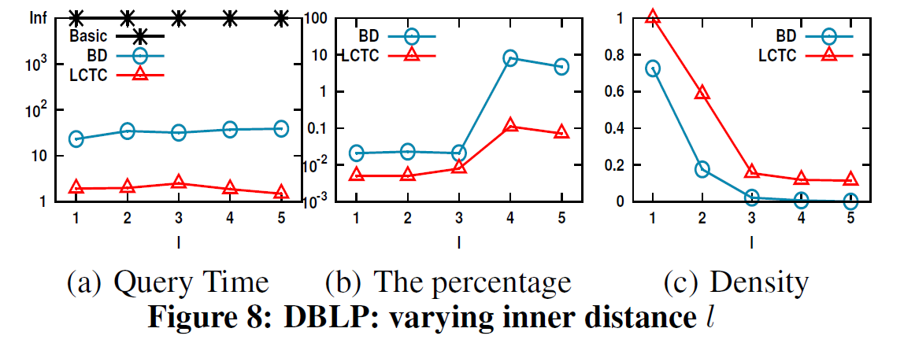
Experiments

Slide 22
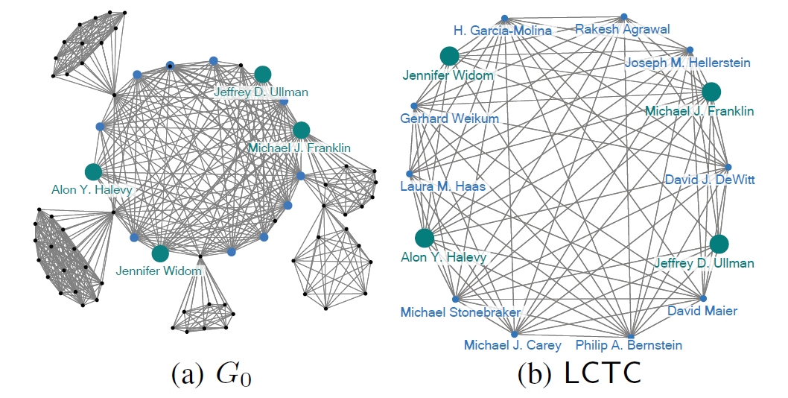
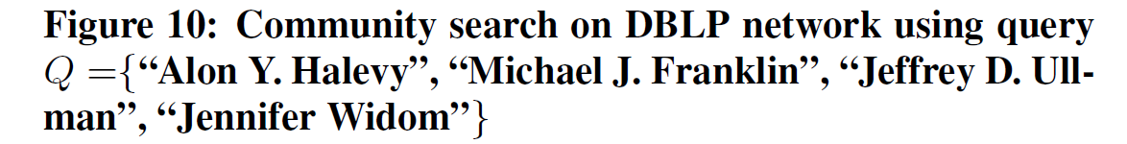
Experiments

Slide 23
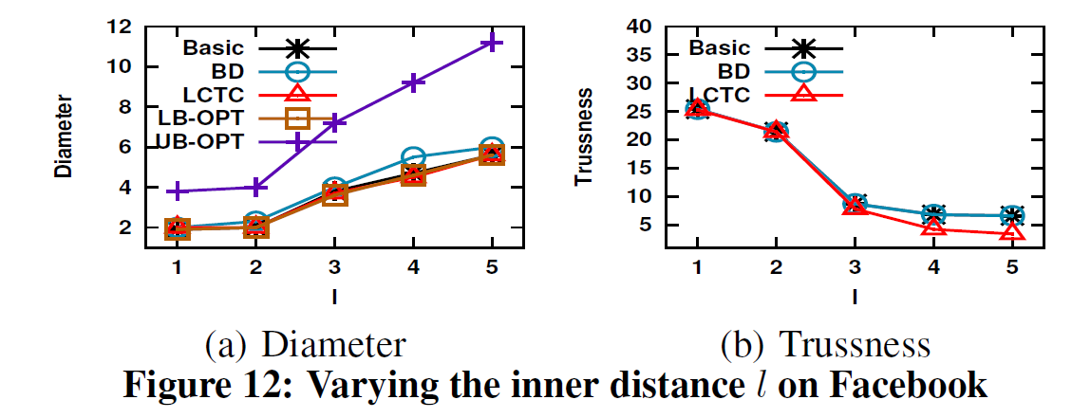
应该没用
Experiments

Slide 24
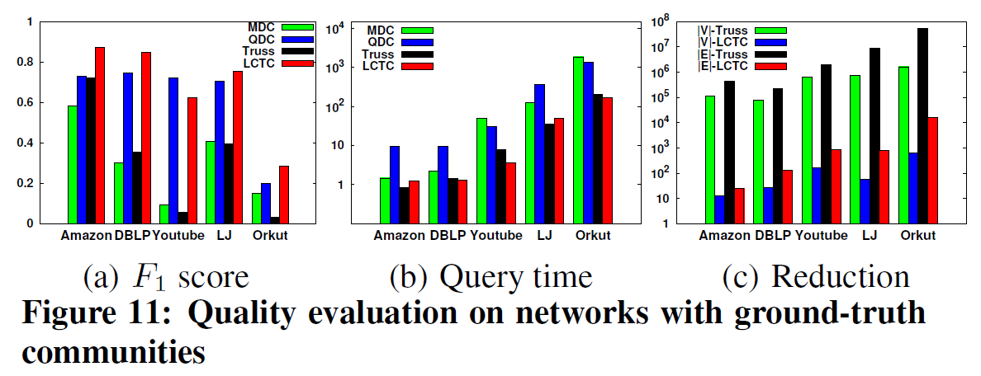
Experiments

Slide 25
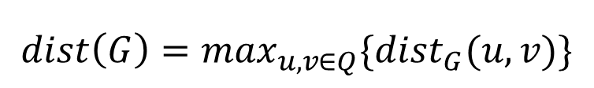
t
v2
v5
p1
P2
q1
v1
v3
q3
q2
v4
P3
$$dist\left(G\right)=\max_{u,v∈Q}{\{dist}_{G}(u,v)\}$$
Graph G

Slide 26
Thanks

Slide 27
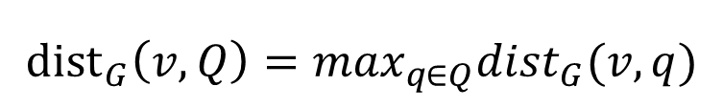
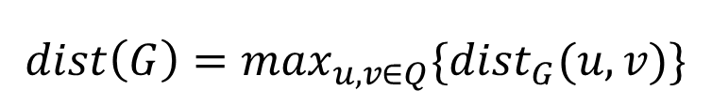
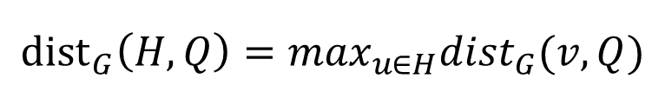
Problem definition
t
Query Distance
v2
v5
p1
$${dist}_{G}\left(v,Q\right)=\max_{q∈Q}{dist}_{G}(v,q)$$
$${dist}_{G}\left(H,Q\right)=\max_{u∈H}{dist}_{G}(v,Q)$$
P2
q1
v1
v3
q3
q2
v4
P3
Graph Diameter
$$dist\left(G\right)=\max_{u,v∈Q}{\{dist}_{G}(u,v)\}$$

